Slide 1
三类得胜者与 基督之死的包括性 ⑥成为得胜者的福音原则
周小安牧师

Slide 2
《三类得胜者与基督之死的包括性》
1、三类得胜者的应许
2、三类得胜者的预表
3、保罗论三类得胜
4、基督之死的替代性与包括性
5、基督之死的第三层包括性
6、成为得胜者的福音原则

Slide 3
6、成为得胜者的福音原则
引言：
1、这一堂我们继续探讨如何成为三类得胜者，在传统神学的框架中，这应该是属于成圣论的范围。
2、但是，由于三类得胜者的信息是属于救恩论，则本堂的信息也属于救恩论。
3、这个 “钓鱼的原则” 意义重大，它实际上可以称为得胜或成圣的福音原则。

Slide 4
6、成为得胜者的福音原则
一、钓鱼的原则
（一）福音的核心要素：“得救四律”：
1、每个人在创造者面前都因犯罪/罪行而为罪人，面对神的愤怒和审判；
2、没有人能够拯救自己脱离这种罪人的状况和神的审判；

Slide 5
一、钓鱼的原则
3、神的儿子耶稣基督受天父差遣降世，通过他十字架的受难与复活而成就了救赎；
4、人单单通过信心接受耶稣基督为救主而得救、赦罪、称义、重生、并与神和好。

Slide 6
一、钓鱼的原则
（二）整全的福音：“救恩成全四律”
1、你在创造者面前因罪性/老我而为罪人，这罪性/老我拦阻你进入神永恒的命定；
2、你不能够依靠自己的好行为脱离罪性/老我而进入神永恒的命定；
3、神的儿子耶稣基督受天父差遣降世，通过他的生、死、复活、与升天成为救赎之路；
4、你单单通过在基督里与他同钉十字架，并随从圣灵而进入成圣、得胜、得荣耀。

Slide 7
一、钓鱼的原则
（三）加拉太异端
1、所谓 “加拉太异端” 是指《加拉太书》中所提到的一种异端（加一6-9）。
2、这种异端的本质就是 “靠恩典和圣灵入门，却靠律法和肉身来成全” （加三1-5；五1-6）。
3、这种异端从根本上违反了福音的原则。

Slide 8
一、钓鱼的原则
（四）得胜的福音原则：
“钓鱼的原则“
“钓鱼的原则”又可以称为“得胜的福音原则”，其中包含了三个要素或环节：

Slide 9
一、钓鱼的原则
1、站在Z点。
（1）Z点就是主耶稣基督在十字架上为我们成就的全备救赎工作，包括替代性赎罪和包括性除掉罪根/罪性。
（2）我们需要凭着单纯的信心，与基督钉十字架的救赎功效全然认同。
（3）这就是使徒保罗在加拉太书和罗马书中所说的 “同钉十字架” 。

Slide 10
一、钓鱼的原则
2、认清A点。
（1）A点就是我们现实的生命状态和光景。
（2）我们信主之后经历更新变化的过程并不是自动进行的，而是需要信徒自己在圣灵的光照和引导下，不断地加深认识和对付。
（3）圣灵有时候也会透过圣经经文、兴起环境、借他人的指正使人一个人更认识自己。

Slide 11
一、钓鱼的原则
3、从A拉到Z。
（1）“从A拉到Z”就是一个信徒活出新生命、新身份的过程。
（2）通常来说，这过程并不是自动发生的，也不是一次就能完成的。这既是一个持续一生的过程，又是一个信徒与圣灵合作的过程。
（3）信徒本人必须有意愿、有决心接受并积极配合圣灵在他身上更新改变的工作，这过程才能得以顺利进行，并越来越接近目标。

Slide 12
一、钓鱼的原则
小结：
1、上述 “钓鱼的原则”有机地结合了：（1）基督钉十字架、（2）圣灵光照、引导与加力，和（3）信徒自己自愿的配合这三个要素。
2、这是一个恩典的过程，但不是白白的恩典，而是丰盛的恩典，是需要我们为此付上一切代价的。
3、如果我们今生不肯付上代价，将来要付上更大的、永恒的代价。

Slide 13
6、成为得胜者的福音原则
二、如何成为三类得胜者？
（参：图表5）

Slide 14
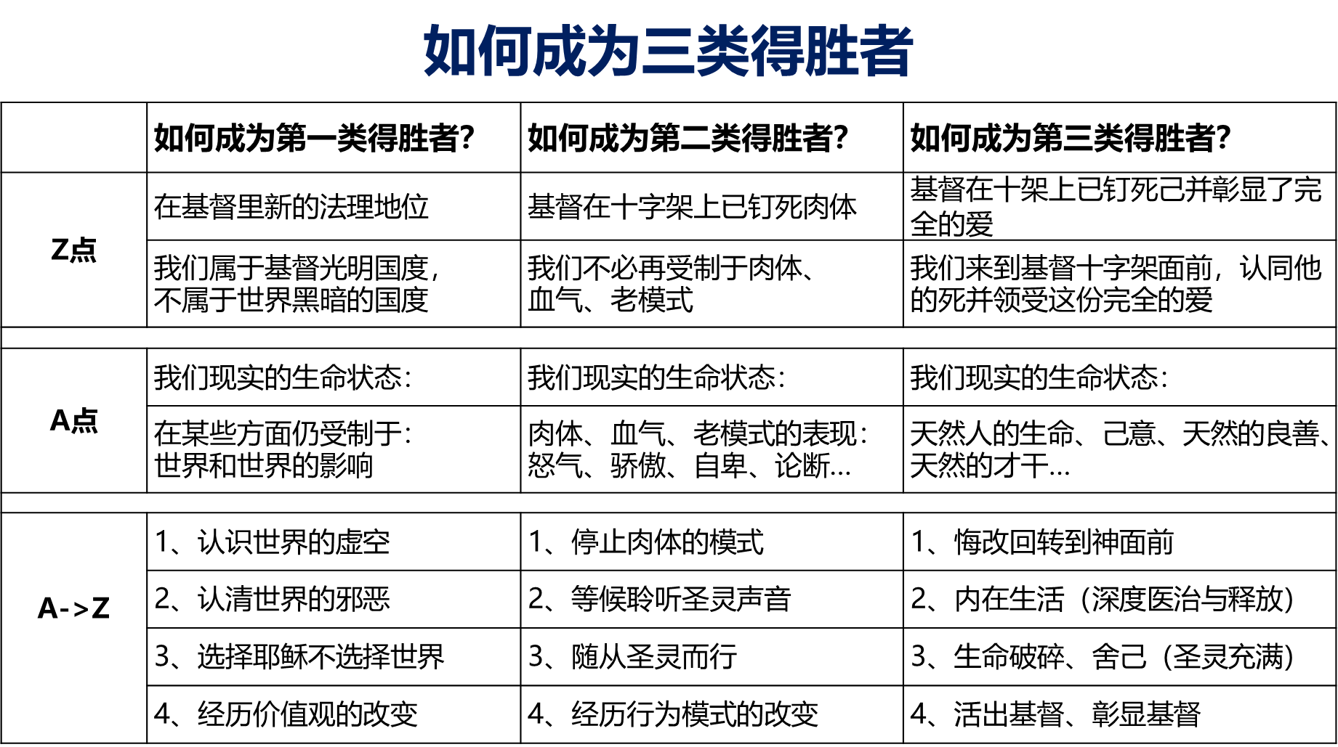

Slide 15
二、如何成为三类得胜者？
（一）如何成为第一类得胜者？
1、站在Z点：我们首先要站在新的法理地位上，就是在基督里我们已经脱离了罪恶权势和世界的系统，我们要凭信心接受自己在基督里这个新的法理地位，并且宣告出来。
2、认清A点：我们也要面对我们的真实现状，寻求圣灵的光照，看看黑暗权势和世界在哪些方面、哪些领域还在影响自己？

Slide 16
二、如何成为三类得胜者？
3，从A拉到Z：在每天的生活中，操练作正确的选择：选择耶稣，不选择世界。
（1）认识世界的虚空。
（2）认清世界的邪恶。
（3）选择耶稣不选择世界。
（4）经历价值人生观的改变。

Slide 17
二、如何成为三类得胜者？
（二）如何成为第二类的得胜者？
1、站在Z点： Z点代表我们与基督同钉十字架的第二重意义，就是已经把肉体以及肉体的邪情私欲钉在十字架上了。这是在灵界里已经发生了的事实。

Slide 18
二、如何成为三类得胜者？
2、认清A点：蒙圣灵的光照，发现在主观的经验世界里，我们的肉体和肉体的邪情私欲还很活跃。我们不要否认这个现状，而要面对它，对付它。
（1）所谓“老我”其实就是我们信主之前的旧身份，旧的自我价值或自我形象，也就是“肉体”。
（2）它主要被三种因素所塑造或左右：甲、成就：我是我所成就的；乙、财富：我是我所拥有的；丙、别人的评价：我是别人眼中的我。

Slide 19
二、如何成为三类得胜者？
（3）两类最典型的肉体模式，就是小儿子和大儿子的模式。
小儿子的肉体模式有三个特征：甲、贪爱世界；乙、冲动、任性、喜欢动怒；丙、悖逆。
大儿子的肉体模式有四个特征：甲、骄傲自义；乙、依靠自己的擅长，不依靠圣灵；丙、批评论断；丁、嫉妒争竞。
肉体还有一个混合的模式：就是用大儿子的模式管住小儿子的模式。

Slide 20
二、如何成为三类得胜者？
3、从A拉到Z：我们要凭信心站在与基督同钉十字架的第二重意义上，让肉体接受十字架的对付。
罗八4：“使律法的义成就在我们这不随从肉体、只随从圣灵的人身上。”
（1） 停止肉体的模式；
（2） 等候聆听圣灵的声音；
（3） 随从圣灵而行；
（4） 经历行为模式的改变。

Slide 21
二、如何成为三类得胜者？
（三）如何成为第三类的得胜者？
1、站在Z点：与基督同钉十字架的第三重意义：相信 “己” ——基本需要、基本权利和天然生命——已经与基督同钉十字架，宣告它的死刑。这不仅是一种信心的宣告，而且是一种内心的渴望。
2、认清A点：寻求圣灵的光照，看见 “己” 目前在哪方面，在什么地方，什么场合仍然活跃着、或还在挣扎。在这里，我们特别需要诚实。有时候，圣灵也会透过圣经的经文、别人的指正和环境的映照来帮助我们发现A点。

Slide 22
二、如何成为三类得胜者？
可八31-33 ：“从此他教训他们说：‘人子必须受许多的苦，被长老、祭司长和文士弃绝，并且被杀，过三天复活。’耶稣明明地说这话，彼得就拉着他，劝他。耶稣转过来，看着门徒，就责备彼得说：‘撒旦，退我后边去吧！因为你不体贴神的意思，只体贴人的意思。’”

Slide 23
二、如何成为三类得胜者？
3、将A点拉到Z点：经历向 “己” 死，或与基督同钉十字架的第三重意义。
（1）主耶稣没有罪、没有肉体，他也胜过了世界（约十六33），世界的王在他里面也毫无所有（约十四30），但作为一个真实的人，他也有一个“己”或“魂生命”。
（2）腓二5-8描述他的一生，是一个 “虚己” 的人生。
（3）赛五十三章刻画的也是耶稣 “舍己”的经历。

Slide 24
二、如何成为三类得胜者？
（4）默想耶稣“虚己”和“舍己”的经历，与他认同，并领受主为我舍己的爱。
（5）这就是“从幔子经过”或“耶利哥城倒塌”的经历：当我们与基督同钉十字架，经历与他的同死，我们就必然经历与他一同复活。

Slide 25
二、如何成为三类得胜者？
（四）默想腓二6-8：
“他本有神的形象，不以自己与神同等为强夺的，反倒虚己，取了奴仆的形象，成为人的样式。既有人的样子，就自己卑微，存心顺服，以至于死，且死在十字架上。”
神的儿子，末后的亚当，为了与他的新妇连合，选择离开天上父家，经历了三重降卑：
（1）第一重降卑：虚己，成为人的样式。
“他本有神的形像，不以自己与神同等为强夺的。反倒虚己，……成为人的样式。”

Slide 26
二、如何成为三类得胜者？
（2）第二重降卑：取了奴仆的形象。
（3）第三重降卑：存心顺服、以至于死。
“就自己卑微，存心顺服，以至于死，且死在十字架上。”
今天，神渴望每个神的儿女都能够领受基督在十字架上舍己的爱，经历向“己”死，或我与基督同钉十字架，成为第三类得胜者，并成为被提的新妇。

